Slide 1
Goathemala gob Sisley
Andres Pineda 1067817

Slide 2
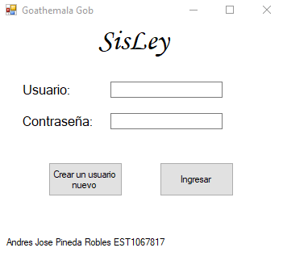
Log in

Slide 3
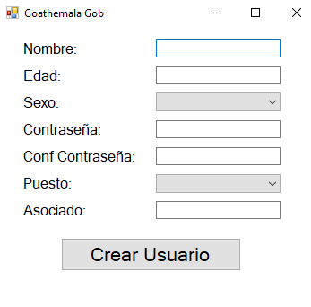
Crear un usuario nuevo

Slide 4
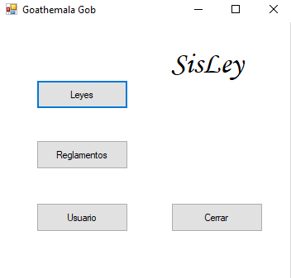
Menu principal

Slide 5
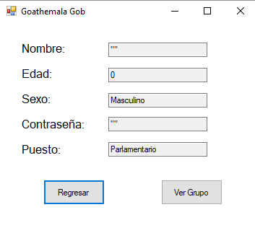
Detalles de usuario

Slide 6
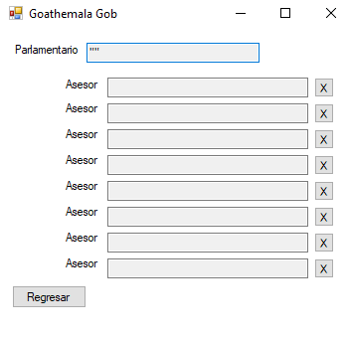
Grupo de usuario

Slide 7
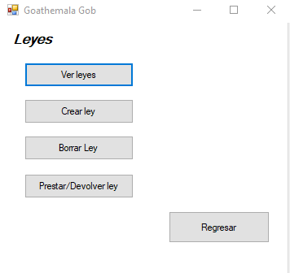
Menu de leyes

Slide 8
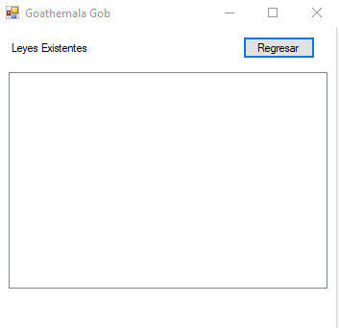
Ver leyes

Slide 9
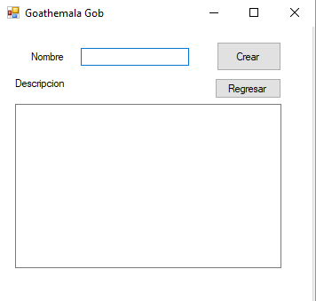
Crear leyes

Slide 10
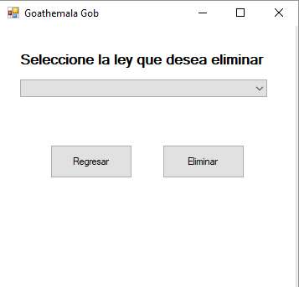
Borrar ley

Slide 11
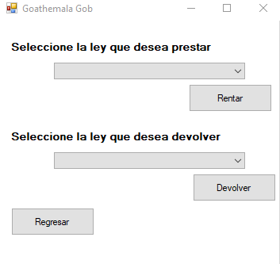
Rentar ley

Slide 12
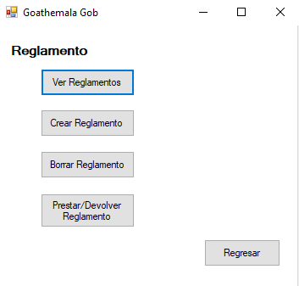
Reglamentos

Slide 13
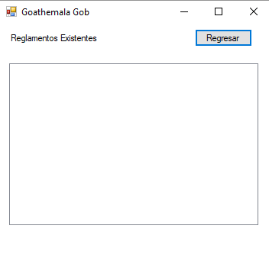
Ver reglamentos

Slide 14
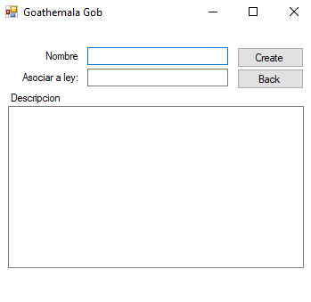
Crear reglamento

Slide 15
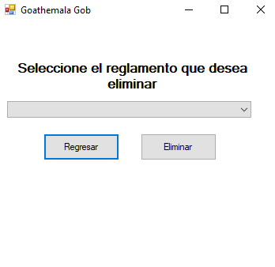
Eliminar reglamento

Slide 16
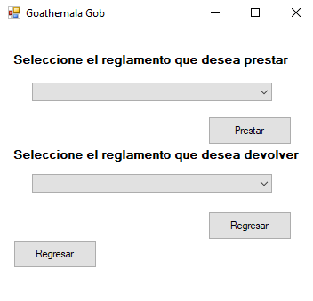
rentar reglamento

